Slide 1
Национальный Исследовательский Университет
«Высшая школа экономики»
Московский институт электроники и математики им. А.Н. Тихонова
ИССЛЕДОВАНИЕ ВОЗМОЖНОСТИ ПРИМЕНЕНИЯ МЕТОДОВ МАШИННОГО ОБУЧЕНИЯ ДЛЯ АВТОМАТИЧЕСКОЙ РАЗМЕТКИ ТЕКСТА ПО РИТОРИЧЕСКИМ ПАРАМЕТРАМ
Сидоров Никита Рихардович, МСУ201
Научный руководитель: доцент ДПМ МИЭМ НИУ ВШЭ
Сластников Сергей Александрович
Москва, 2021

Slide 2
Московский институт электроники и математики им. А.Н. Тихонова
ЦЕЛЬ РАБОТЫ
Создание открытого лингвистического корпуса, содержащего эталонные русскоязычные академические тексты, размеченные по риторическим параметрам.

Slide 3
Московский институт электроники и математики им. А.Н. Тихонова
КОМУ МОЖЕТ БЫТЬ ПОЛЕЗНО?
Лингвисты-исследователи
Лингвисты, обучающие академическому письму
Авторы научных статей
Аналитики данных, занимающиеся NLP

Slide 4
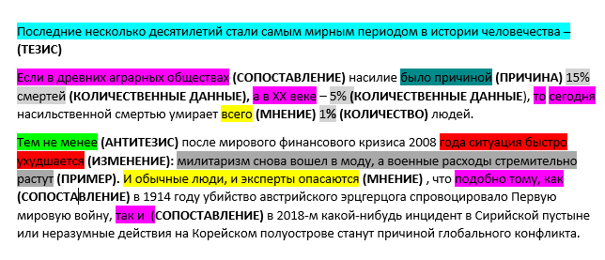
Московский институт электроники и математики им. А.Н. Тихонова
ПРИМЕР

Slide 5
Московский институт электроники и математики им. А.Н. Тихонова
ПОСТАНОВКА ЗАДАЧИ
Входные данные – текст, разделённый на токены
Выходные данные – один из 24 классов для каждого токена
Примеры тэгов:
TIME – описание хронологических явлений
COMPAR – описание сходства и различий
TREND – описание крупных закономерностей

Slide 6
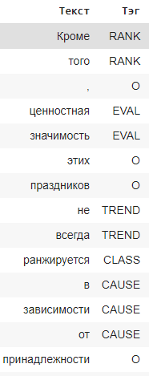
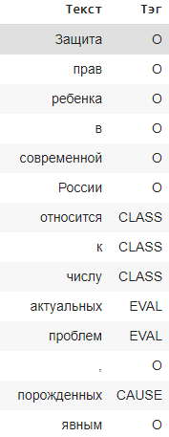
Московский институт электроники и математики им. А.Н. Тихонова
НАБОР ДАННЫХ
23 научных статьи по социологии, вручную размеченные группой лингвистов
23 статьи
2903 предложения
60137 токенов

Slide 7
Московский институт электроники и математики им. А.Н. Тихонова
ЛЕММАТИЗАЦИЯ
Приведение слова к нормальной форме
Продолжает – продолжать
Одной – один
Стран – страна
Крупнейших – крупный

Slide 8
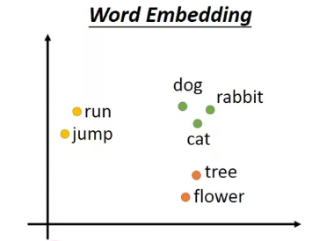
Московский институт электроники и математики им. А.Н. Тихонова
ЭМБЕДДИНГИ
Векторное представление слов естественного языка
семантически близкие слова
близкие векторы

Slide 9
Московский институт электроники и математики им. А.Н. Тихонова
МЕТРИКИ КАЧЕСТВА
Accuracy – доля верных ответов
Precision – доля объектов, действительно относящихся к предсказанному классу
Recall – доля объектов данного класса, распознанных классификатором
F1-мера – некоторое усреднение Precision и Recall
0,0,0,0,0,0,0,0,0,0,0,0,0,0,0,1,1,1,1,1
0,0,0,0,0,1,0,0,0,0,0,0,0,0,0,0,0,0,0,1
Accuracy = 0,75
F1 = 0,29
Precision = 0,5
Recall = 0,2

Slide 10
Московский институт электроники и математики им. А.Н. Тихонова
ТРИВИАЛЬНЫЕ КЛАССИФИКАТОРЫ
Случайное угадывание: f1 = 0,02
Предсказывать самый частый класс: f1 = 0,04

Slide 11
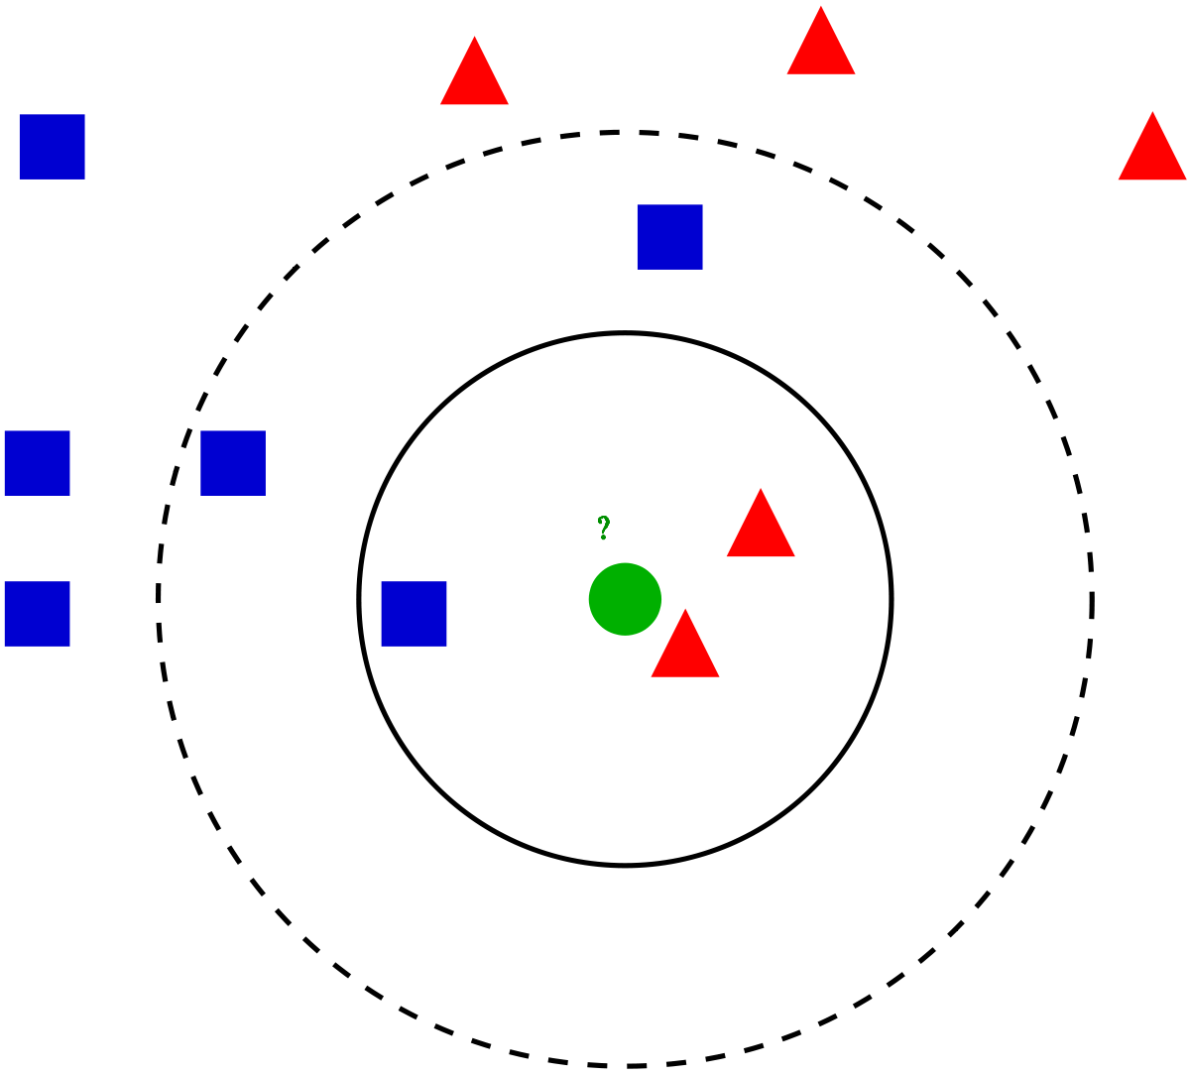
Московский институт электроники и математики им. А.Н. Тихонова
МЕТОД K БЛИЖАЙШИХ СОСЕДЕЙ
Объект – слово
Признаковое описание объекта – эмбеддинг
Ответ – один из 24 классов
В пространстве признаков ищем K ближайших векторов выборки.
Ответ – самый частый класс среди соседей.
F1 = 0,08

Slide 12
Московский институт электроники и математики им. А.Н. Тихонова
СЛУЧАЙНЫЙ ЛЕС
X[15] < 0,2
Объект – слово
Признаковое описание объекта – эмбеддинг
Ответ – один из 24 классов
Ансамбль деревьев решений.
X[92] > 7,8
QUANTITY
EVAL
CHANGE
F1 = 0,10

Slide 13
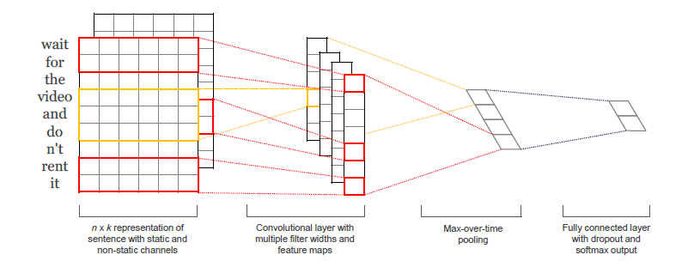
Московский институт электроники и математики им. А.Н. Тихонова
СВЁРТОЧНАЯ НЕЙРОННАЯ СЕТЬ
Kim Y. Convolutional neural networks for sentence classification

Slide 14
Московский институт электроники и математики им. А.Н. Тихонова
СВЁРТОЧНАЯ НЕЙРОННАЯ СЕТЬ
Объект – слово
Признаковое описание объекта – матрица из эмбеддингов слова и его соседей
Ответ – один из 24 классов
F1 = 0,20

Slide 15
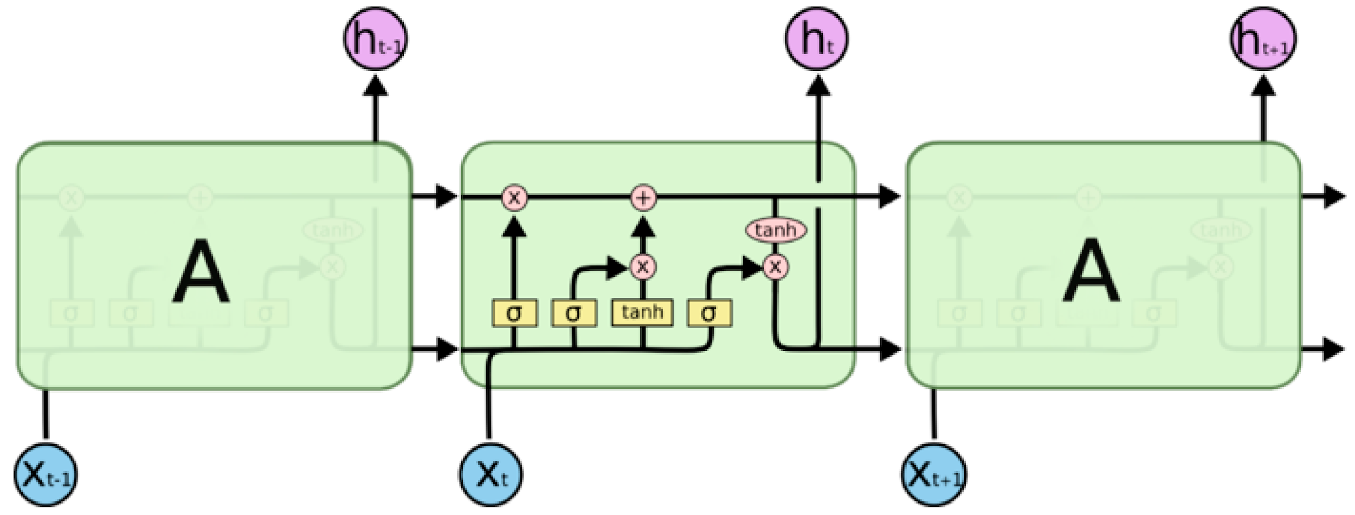
Московский институт электроники и математики им. А.Н. Тихонова
LSTM
Сохраняет информацию о предыдущих элементах последовательности

Slide 16
Московский институт электроники и математики им. А.Н. Тихонова
LSTM
Объект – предложение (список токенов)
Признаковое описание объекта – матрица из эмбеддингов всех слов предложения
Ответ – последовательность тэгов, один из 24 классов для каждого токена
Двунаправленная LSTM
F1 = 0,38

Slide 17
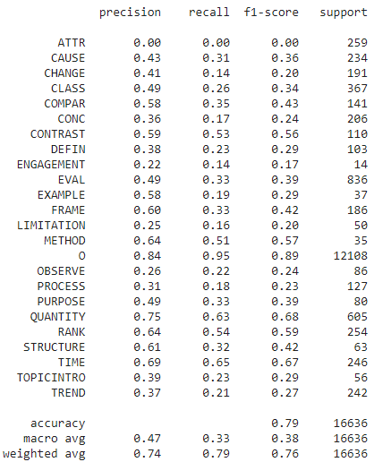
Московский институт электроники и математики им. А.Н. Тихонова
LSTM
Точность предсказаний для каждого класса в отдельности и общая точность

Slide 18
Московский институт электроники и математики им. А.Н. Тихонова
ТАКЖЕ ПРОВЕРЯЛИСЬ
LSTM для групп из трёх предложений
LSTM для предложений произвольной длины
Encoder-decoder на основе LSTM
Attention
Encoder-decoder на основе Attention (Transformer)
Добавление информации о частях речи

Slide 19
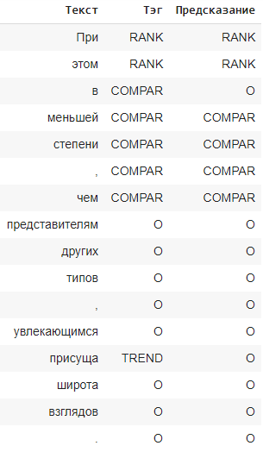
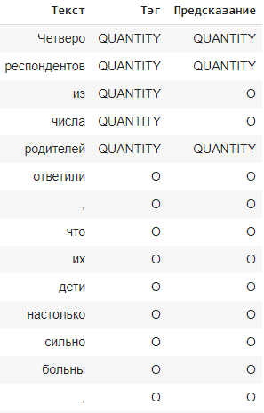
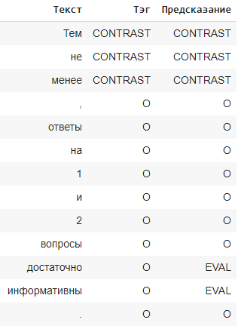
Московский институт электроники и математики им. А.Н. Тихонова
ПРИМЕРЫ РАБОТЫ

Slide 20
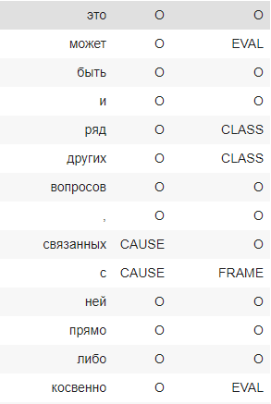
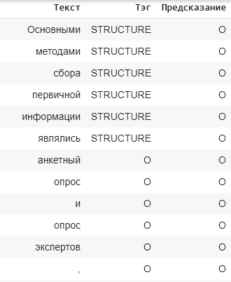
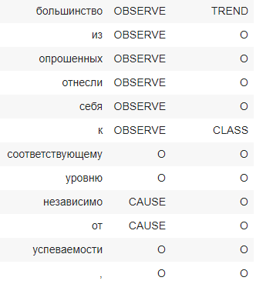
Московский институт электроники и математики им. А.Н. Тихонова
ПРИМЕРЫ РАБОТЫ

Slide 21
Московский институт электроники и математики им. А.Н. Тихонова
РЕАЛИЗАЦИЯ
Язык: Python
Библиотеки:
Scikit-learn
Keras
DeepPavlov
Pymorphy2

Slide 22
Московский институт электроники и математики им. А.Н. Тихонова
ВЫВОДЫ
Было проведено исследование возможности применения методов машинного обучения для проведения автоматической разметки текста по риторическим структурам
Качество модели (f1-мера) – 0,38 – не является идеальным

Slide 23
Московский институт электроники и математики им. А.Н. Тихонова
ВАРИАНТЫ ДАЛЬНЕЙШЕЙ РАБОТЫ
Строить модели для каждого класса
Использовать комбинации моделей
Искать другие подходы
Расширить набор данных
Более тщательная предобработка данных

Slide 24
Московский институт электроники и математики им. А.Н. Тихонова
ССЫЛКИ
Hochreiter S., Schmidhuber J. Long short-term memory //Neural computation. – 1997. – Т. 9. – №. 8. – С. 1735-1780.
Peters M. E. et al. Deep contextualized word representations //arXiv preprint arXiv:1802.05365. – 2018.
Zhang Y., Wallace B. A sensitivity analysis of (and practitioners' guide to) convolutional neural networks for sentence classification //arXiv preprint arXiv:1510.03820. – 2015.
Vaswani A. et al. Attention is all you need //arXiv preprint arXiv:1706.03762. – 2017.

Slide 25
Московский институт электроники и математики им. А.Н. Тихонова
СПАСИБО ЗА ВНИМАНИЕ!
nrsidorov@edu.hse.ru

